Slide 1
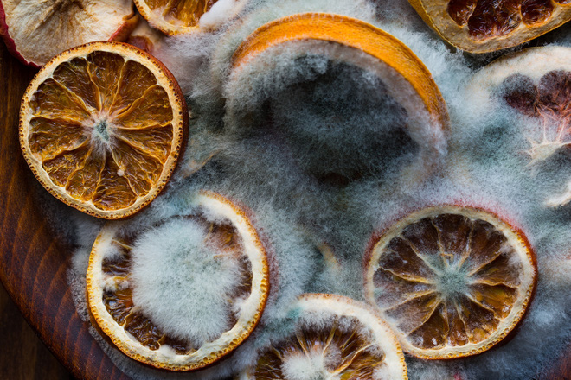
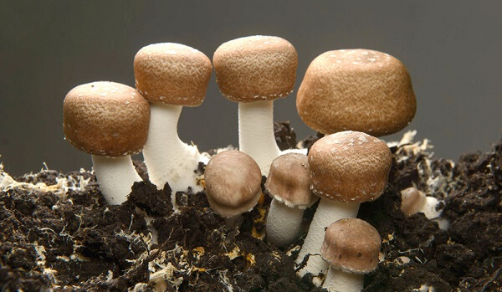
TIẾT 83-84 BÀI 33. THỰC HÀNH QUAN SÁT CÁC LOẠI NẤM

Slide 2
Hãy nêu nhanh 3 đặc điểm về nấm mà em biết.

Slide 3
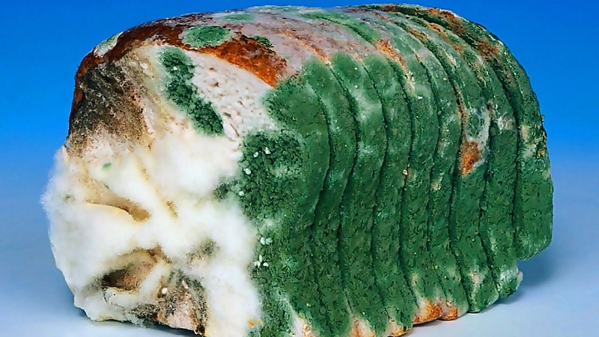
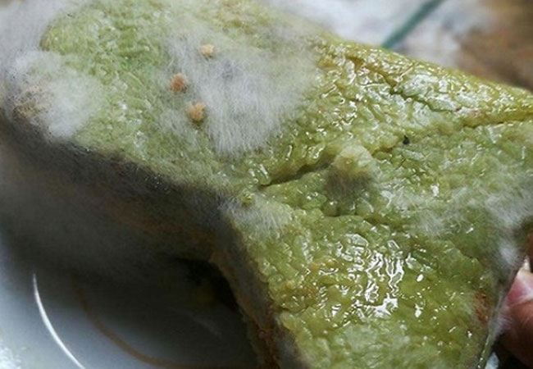
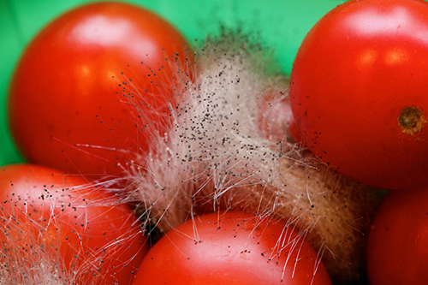
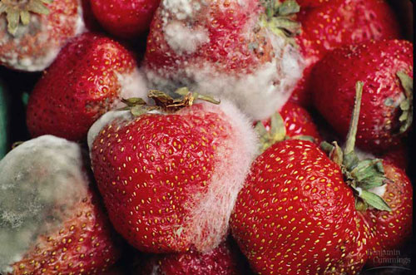
Một số loại nấm mốc

Slide 4
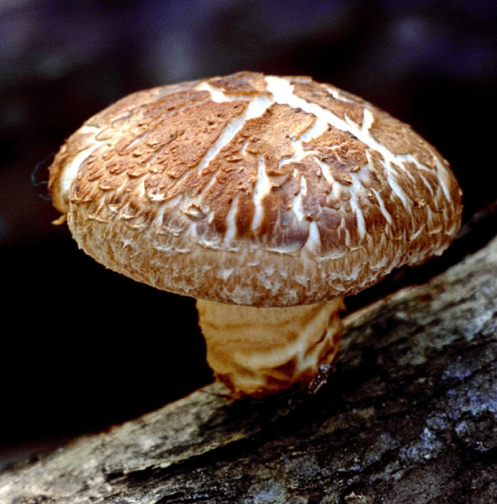
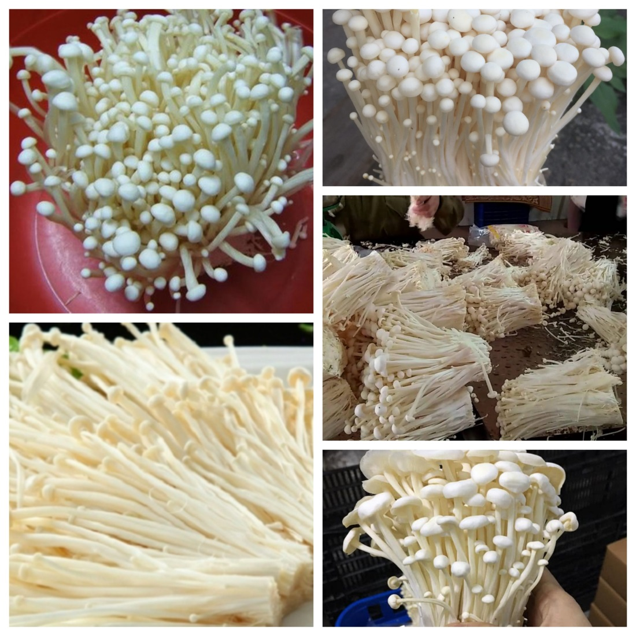
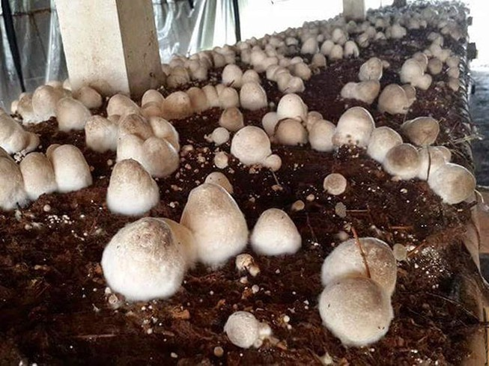
Một số loại nấm đảm
Nấm hương
Nấm kim châm
Nấm rơm

Slide 5

Nghiên cứu tài liệu SGK, thảo luận nhóm:
Nêu cách thức quan sát một số loại nấm.

Slide 6
Cách thức quan sát một số loại nấm
☺ Quan sát bằng mắt thường và kính lúp: hình dạng, màu sắc, cấu trúc của đám mốc trên các mẫu vật; hình dạng, xác định các bộ phận của một nấm quả.
☺ Các bước làm tiêu bản sợi nấm mốc:
• B1: Dùng panh gắp một đám mốc nhỏ trên lam kính.
• B2: Nhỏ 1-2 giọt nước cất lên đám mốc trên lam kính.
• B3: Dùng kim tách nhẹ đám mốc thành các mảnh nhỏ.
• B4: Đậy lamen lên, thấm nước thừa, quan sát dưới kính hiển vi (độ phóng đại 200-400).
☺ Quan sát và ghi/vẽ lại đặc điểm.
Thảo luận nhóm, hoàn thiện bản báo cáo thu hoạch.
Lưu ý: Rửa tay trước và sau khi làm thí nghiệm, đảm bảo đúng quy tắc an toàn trong phòng thí nghiệm.

Slide 7
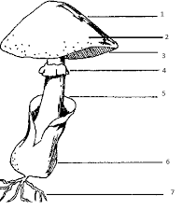
Xác định các bộ phận của một nấm quả
1 ?
Vảy nấm
2 ?
Mũ nấm
3 ?
Phiến nấm
4 ?
Cổ nấm
Cuống nấm
5 ?
Bao gốc
6 ?
7 ?
Sợi nấm

Slide 8
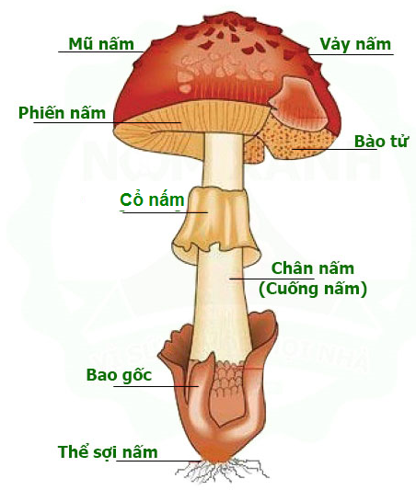
Cấu tạo một nấm quả

Slide 9
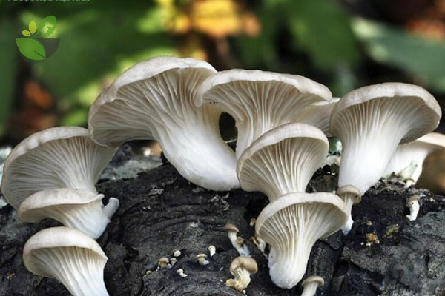
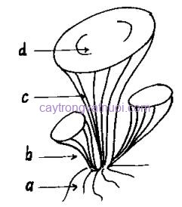
Xác định các bộ phận của một nấm quả
CẤU TẠO CỦA NẤM SÒ
a- sợi nấm, nằm trong cơ chất, b- cuống nấm, c- phiến nấm, d- mũ nấm

Slide 10
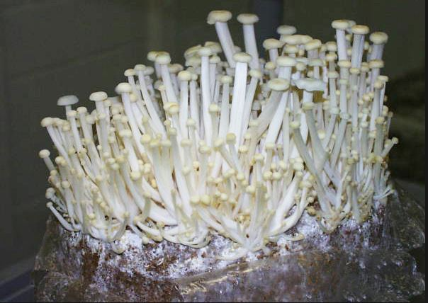
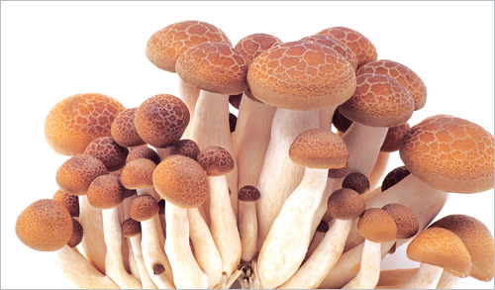
XÁC ĐỊNH CÁC BỘ PHẬN CỦA MỘT SỐ MẪU NẤM
Nấm kim châm
Nấm rơm
Nấm hương

Slide 11


Slide 12
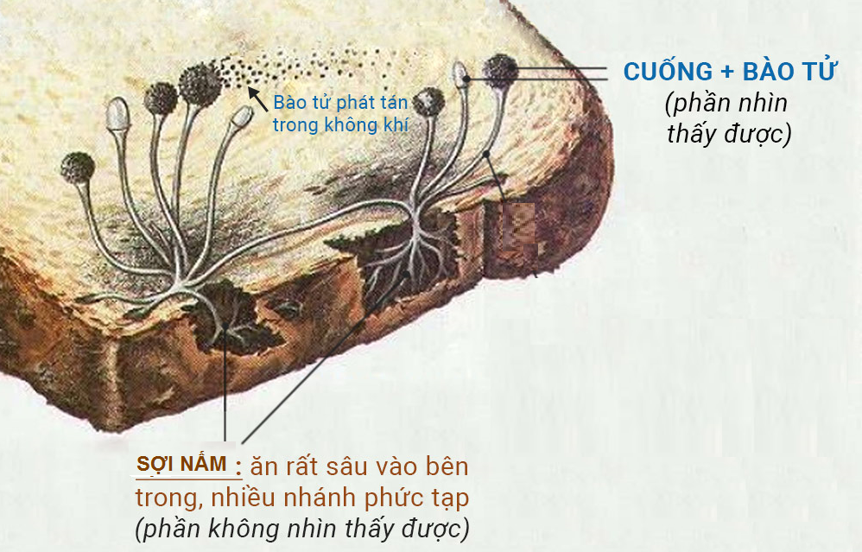
CẤU TẠO CỦA NẤM MỐC TRẮNG Ở BÁNH MÌ

Slide 13
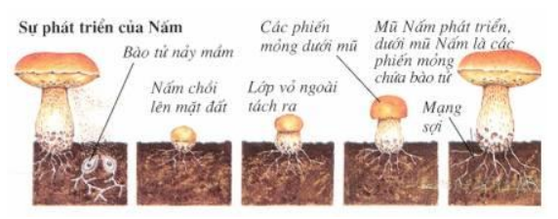
Sợi nấm thường ăn sâu vào cơ chất để lấy chất dinh dưỡng

Slide 14
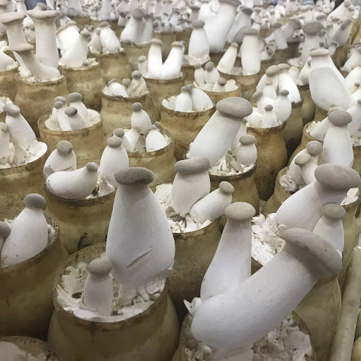
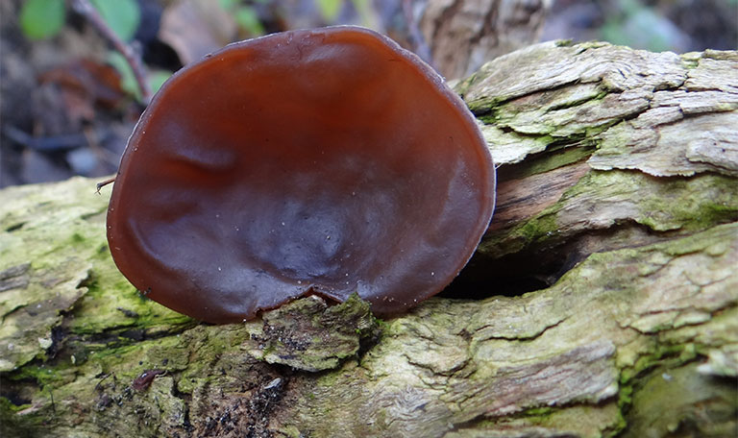
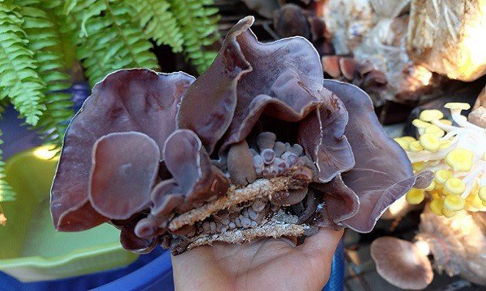
LUYỆN TẬP: XÁC ĐỊNH CÁC BỘ PHẬN CỦA MỘT SỐ MẪU NẤM
Nấm đùi gà
Mộc nhĩ

Slide 15
BTVN
Câu 1: Hãy chỉ ra điểm khác biệt giữa cấu tạo cơ thể nấm độc và các loại nấm khác
Câu 2:Đặc điểm cấu tạo tế bào nấm men có gì khác với cấu tạo tế bào các loại nấm còn lại? Từ đó, em hãy phân biệt nấm đơn bào và nấm đa bào.
Câu 3
Có ý kiến cho rằng: "Môi trường trồng nấm rơm tốt nhất là gần địa điểm có chăn nuôi gia súc, gia cầm." Theo em, ý kiến trên đúng hay sai? Giải thích.
Câu 4: Hãy nêu một số biện pháp phòng chống bệnh do nấm gây nên trên da người.

